Slide 1
Lập trình hợp ngữ 8086/88 và các chế độ địa chỉ

Slide 2
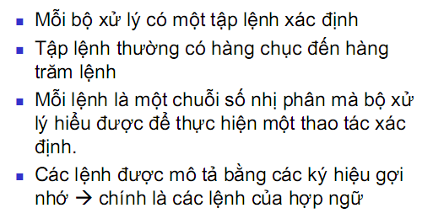
Giới thiệu chung về tập lệnh

Slide 3
1. Nhắc lại về tập thanh ghi
Thanh ghi đa năng
- Thanh ghi AX: Lưu kết quả tính toán
- Thanh ghi BX: Thường dùng để lưu địa chỉ cơ sở
- Thanh ghi CX: Lưu số lần lặp trong lệnh LOOP
- Thanh ghi DX: Kết hợp với thanh ghi AX để lưu kết quả của phép nhân hoặc chia số 16 bit. Ngoài ra còn dùng để lưu địa chỉ 16 bit của cổng vào ra

Slide 4
1. Nhắc lại về thanh ghi
Thanh ghi đoạn
Thanh ghi CS: Để ghi địa chỉ mã lệnh
Thanh ghi DS: Chứa địa chỉ dữ liệu
Thanh ghi SS: Chứa địa chỉ ngăn xếp
Thanh ghi ES: Thanh ghi phụ, thường dùng để chứa địa chỉ chuỗi

Slide 5
1. Nhắc lại về thanh ghi
Thanh ghi con trỏ và chỉ số
IP (PC): Thanh ghi trỏ tới lệnh tiếp theo
BP: Thanh ghi trỏ về dữ liệu bộ nhớ
SP: Trỏ tới đỉnh ngăn xếp
SI: Thanh ghi chỉ số nguồn, trỏ vào dữ liệu, kết hợp với thanh ghi DS để chỉ địa chỉ của dữ liệu là DS:SI
DI: Thanh ghi chỉ số đích, trỏ vào dữ liệu, kết hợp với ES để có ES:DI

Slide 6
Khai báo dữ liệu
Khai báo biến:
A1 DB 1 ; A1 dài 1 byte, A1=1
A2 DB ? ; A2 dài 1 byte và không có giá trị
A3 DW 1 ; A3 dài 2 byte và A3=1
A4 DD ? ; A4 dài 4 byte, không có giá trị ban đầu
A5 DB 1,2,3 ; Mảng 3 phần tử
A6 DB 10 DUP(?) ;Mảng 10 phần tử, không gán giá trị ban đầu
A7 DB ‘A’ ; Biến kiểu ký tự
Khai báo hằng số:
Muoi EQU 10
BaA EQU ‘AAA’

Slide 7
2. Tập lệnh 8086
Dạng lệnh
<Mã gợi nhớ> <Toán hạng đích>[,<Toán hạng nguồn>]
Mã gợi nhớ: Giúp người sử dụng biết hoạt động của lệnh
Toán hạng đích:
Giữ kết quả (nếu có yêu cầu) sau khi thi hành lệnh.
Có thể là thanh ghi hay bộ nhớ.
Toán hạng nguồn: có thể là thanh ghi, bộ nhớ hay một số tức thời

Slide 8
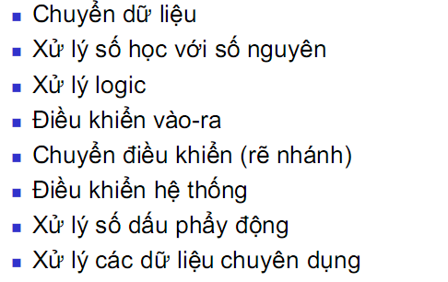
Các nhóm lệnh

Slide 9
2.1 Nhóm lệnh chuyển dữ liệu
Nhóm lệnh chuyển dữ liệu đa dụng
Nhóm lệnh chuyển địa chỉ
Nhóm lệnh chuyển cờ

Slide 10
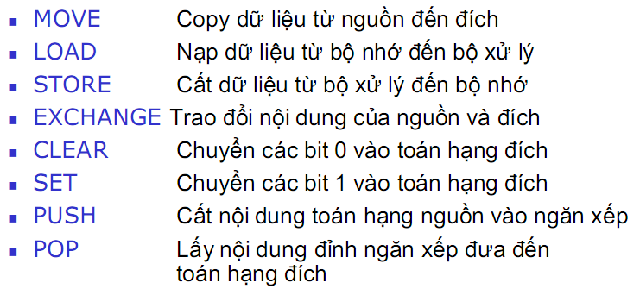
Nhóm lệnh chuyển dữ liệu đa dụng

Slide 11
Lệnh MOV
MOV đích, nguồn
Đích | Nguồn | Ví dụ | Giải thích
1 Bộ nhớ 2 Thanh ghi 3 Thanh ghi 4 Thanh ghi | Thanh ghi Bộ nhớ Thanh ghi Tức thời | MOV DS:100H, AX MOV AX, MEM1 MOV AX, BX MOV AX, 0FFFFH | - chuyển nội dung trong AX vào vị trí nhớ 100H. Chuyển nội dung trong vị trí nhớ do nhãn MEM1 chỉ ra vào thanh ghi AX. - Chuyển nội dung trong BX vào thanh ghi AX. - Chuyển giá trị hằng số FFFFH vào thanh ghi AX

Slide 12
PUSH/POP
Lệnh PUSH: Cất dữ liệu vào ngăn xếp
Viết lệnh: PUSH nguồn
Mô tả: SP ← SP - 2
Nguồn → {SP}.
Ví dụ:
PUSH BX; Cất BX vào ngăn xếp tại vị trí do
SP chỉ ra
PUSH Table[BX] ;Cất 2 byte của vùng dữ liệu
DS có địa chỉ đầu tại Table+BX

Slide 13
Ví dụ lệnh PUSH/POP
Lệnh POP: Lấy dữ liệu từ ngăn xếp
Viết lệnh: POP đích
Mô tả: Đích ← {SP}.
SP ← SP + 2
Ví dụ:
POP BX; lấy 2 byte từ đỉnh ngăn xếp
đưa vào BX
POP Table[BX] ;lấy 2 byte từ đỉnh ngăn xếp
;đưa vào DS có địa chỉ đầu
;tại Table+BX

Slide 14
Nhóm lệnh chuyển địa chỉ
Lệnh
LEA reg, mem
chuyển địa chỉ offset của toán hạng bộ nhớ vào thanh ghi reg16

Slide 15
Nhóm lệnh chuyển cờ
Lệnh LAHF (Load AH from flag)
Lệnh SAHF (Store AH into flag)

Slide 16
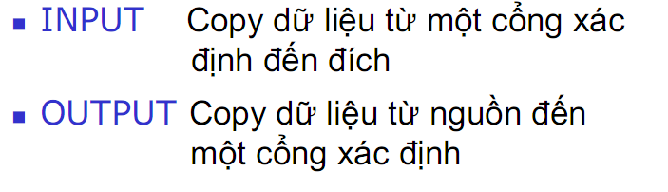
Nhóm lệnh chuyển dữ liệu qua cổng

Slide 17
Lệnh IN/OUT
Lệnh IN: Đọc dữ liệu từ cổng vào thanh ghi Acc
Viết lệnh: IN Acc, Port
Port: từ 00h .. FFh
Nếu Acc là AL: dữ liệu 8 bit được đưa vào từ cổng port
Nếu Acc là AX:Dữ liệu 16 bit được đưa vào từ cổng port, port+1
Cách khác: IN Acc, DX
DX: Được gán giá trị cổng (0000h .. FFFFh) từ trước

Slide 18
Lệnh IN/OUT
Lệnh OUT: Đưa dữ liệu từ thanh ghi Acc ra cổng
Viết lệnh: OUT Port, Acc
Port: từ 00h .. FFh
Nếu Acc là AL: dữ liệu 8 bit được đưa ra cổng
Nếu Acc là AX: Dữ liệu 16 bit được đưa ra cổng port, port+1
Cách khác: OUT DX, Acc
DX: Được gán giá trị cổng (0000h .. FFFFh) từ trước

Slide 19
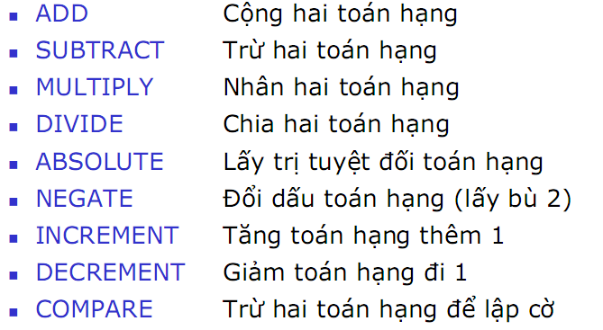
Nhóm lệnh số học

Slide 20
Lệnh ADD/SUB
Viết lệnh:
ADD đích, nguồn; đích←đích + nguồn
SUB đích, nguồn; đích←đích - nguồn
Đích và nguồn phải có cùng kích thước
Bảng loại địa chỉ khác nhau của đích và nguồn
Đích (nơi đến) | Nguồn (gốc)
Thanh ghi Thanh ghi Bộ nhớ Bộ nhớ Thanh ghi | Thanh ghi Bộ nhớ Thanh ghi Tức thời(hằng số) Tức thời (hằng số)

Slide 21
Ví dụ
Viết đoạn chương trình cộng 5h với 3h dùng hai thanh ghi AL và BL
MOV AL, 05H ; AL ← 05H
MOV BL, 03H ; BL ← 03H
ADD AL, BL ; AL ← 05H+03H =08H
MOV DS:100H, AL ; Di chuyển kết quả từ AL vào vị trí nhớ DS:100H.

Slide 22
Lệnh MUL
Viết lệnh:
MUL số nhân nguồn
Mô tả
Nhân 2 số không dấu
Toán hạng nguồn 8 bit: AX ← AL*số nhân nguồn
Toán hạng nguồn 16 bit: DXAX ← AX*số nhân nguồn

Slide 23
MUL: Ví dụ
Ví dụ1: Viết đoạn chương trình nhân 5h với 3h dùng thanh ghi CL
MOV AL, 05H ; AL ← 5H (số bị nhân)
MOV CL, 03H ; CL ← 3H (số nhân)
MUL CL ; AX ← FH (kết quả)
MOV MEM1, AX ; chuyển kết quả(0FH)
; từ AX vào vị trí nhớ có nhãn MEM1

Slide 24
MUL: Ví dụ
Ví dụ 2: Viết đoạn chương trình nhân 3A62H với 2B14H.
MOV AX, 3A62H ; AX ← 3A62H
MOV CX, 2B14H ; CX ← 2B14H
MUL CX ; DXAX ← tích = 289C63A8H

Slide 25
Lệnh DIV
Viết lệnh:
DIV số chia nguồn
Mô tả
Chia 2 số không dấu
Toán hạng nguồn 8 bit:
AL ← AX/số chia nguồn,
AH ← số dư AX/số chia nguồn
Toán hạng nguồn 16 bit:
AX ← DXAX/số chia nguồn
DX ← số dư DXAX/số chia nguồn

Slide 26
DIV: Ví dụ
Ví dụ 1: Viết đoạn chương trình chia 6h cho 3h, dùng thanh ghi CL
MOV AX, 0006H ; AX ← 6H
MOV CL, 03H ; CL ← 3H
DIV CL ; AHAL ← 0H (số dư), 2H (thương số)
Chú ý: 6H được đưa vào thành 0006H để lấp đầy toàn bộ thanh ghi AX. Như vậy các byte trọng số cao của AX sẽ bị xoá để tránh bị lỗi.

Slide 27
DIV: Ví dụ
Ví dụ 2: Viết đoạn chương trình chia 1A034H cho 1002H, dùng thanh ghi BX
MOV AX, A034H ; AX ← A034H
MOV DX, 0001H ; DX ← 0001H
MOV BX, 1002H ; BX ← 1002H
DIV BX ; DXAX ← 00H (số dư)1AH
; (thương số)

Slide 28
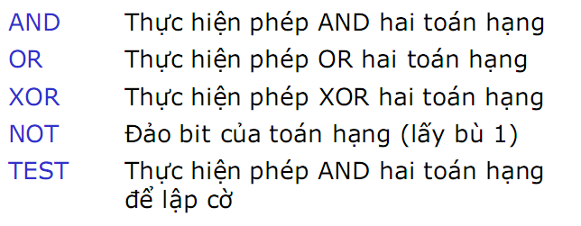
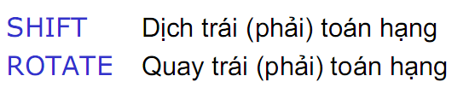
Nhóm lệnh logic

Slide 29
Lệnh NOT
Viết lệnh:
NOT Đích ; Đích ← Đích
Ví dụ: Xác đinh kết quả của đoạn chương trình sau:
MOV BL, 00110011B
NOT BL
MOV MEM1, BL

Slide 30
Lệnh AND/OR/XOR
Viết lệnh:
AND đích, nguồn
OR đích, nguồn
XOR đích, nguồn
Ví dụ:
AND BL, 0FH ; che 4 bit cao củaBL.
OR BL, 30H ; Thiết lập bít b4 và b5 bằng 1.
XOR BL,BL ; Xoá các bít của BL

Slide 31
Nhóm lệnh xử lý chuỗi
Lệnh LODS
LODSB ; AL←DS:SI, SI←SI+1
LODSW ; AX←[DS:SI+1;DS:SI], SI←SI+2
Lệnh STOS
STOSB ; ES:DI←AL , DI←DI-1
STOSW ; [ES:DI+1, ES:DI]←AX , DI←DI+2
MOVS: Chuyển nội dung tại địa chỉ trỏ bởi DS:SI đến địa chỉ trỏ bởi ES:DI. Giá trị của SI và DI thay đổi giống trường hợp trên
CMPS: So sánh byte hay từ tại vị trí DS:SI và ES:DI. Giá trị của SI và DI thay đổi giống trường hợp trên

Slide 32
Nhóm lệnh chuyển điều khiển
Lệnh nhảy không điều kiện
Lệnh nhảy có điều kiện
Lệnh so sánh
Vòng lặp

Slide 33
Lệnh nhảy không điều kiện
Lệnh
JMP label
Chuyển chương trình từ vị trí này sang vị trí khác

Slide 34
Lệnh nhảy có điều kiện
JA label: Nhảy nếu lớn hơn
JB label: Nhảy nếu nhỏ hơn
JE label: Nhảy nếu bằng
Ví dụ:
cmp al,13
JE dungnhap

Slide 35
Lệnh so sánh
Lệnh
CMP left,right
Dùng để so sánh nội dung 2 toán hạng
Ví dụ:
MOV AX,A
CMP AX,B
JA label1
JB label2
JMP label3

Slide 36
Ngắt 21h của 8086
Hàm 01h: Nhập 1 ký tự từ bàn phím và hiện ký tự ra màn hình, AL chứa ký tự nhập
MOV Ah,01h
INT 21h
Hàm 02h: Xuất 1 ký tự trong thanh ghi DL ra màn hình.
MOV AH,02h
MOV DL,'A'
INT 21h

Slide 37
Ngắt 21h của 8086
Hàm 09h:Xuất một chuỗi ký tự ra màn hình, địa chỉ chuỗi lưu trong DS:DX, chuỗi kết thúc bằng ký tự $
Hàm 0Ah: Nhập một chuỗi ký tự từ bàn phím đến khi Enter. Địa chỉ chuỗi trong DS:DX
Chuỗi có dạng:
trường 0: Số byte tối đa cần đọc
trường 1: Số byte đã đọc
trường 2: Lưu chuỗi
.DATA
Msg DB 'Hello$'
…
MOV AH,09h
LEA DX,Msg
INT 21h
.DATA
Msg DB 101 ; Đọc tối đa 100 ký tự
DB ?
DB 101 DUP(?)
…
MOV AH,0Ah
LEA DX,Msg
INT 21h

Slide 38
Khung chương trình hợp ngữ
.MODEL Kiểu kích thước bộ nhớ ; Khai báo quy mô sử dụng bộ nhớ
.STACK Kích thước ; Khai báo dung lượng đoạn stack
.DATA ; Khai báo đoạn dữ liệu
msg DB 'Hello$'
.CODE ; Khai báo đoạn mã
main PROC
…
main ENDP
END main

Slide 39
Ví dụ
.MODEL Small
.STACK 100h
.DATA
msg DB 'Hello$'
.CODE
main PROC
MOV AX,@DATA ; Khởi động thanh ghi DS
MOV DS,AX
LEA DX,msg ; chuyển địa chỉ vào DX
MOV AH,09h ; In thông điệp ra màn hình
INT 21h
mov AH,01h ; dừng màn hình, đợi ký tự
int 21h ; nhập
main ENDP
END main
Viết chương trình hiển thị dòng chữ “Hello”

Slide 40
Bài tập
Bài 1. Nhập vào 1 ký tự và hiển thị ra màn hình
Bài 2. Nhập vào một chuỗi và hiển thị chuỗi này ra màn hình
Bài 3. Đọc hiểu bài “Nhập một chuỗi ký tự và chuyển chữ thường thành chữ hoa” trong tài liệu
Bài 4. Lập trình thực hiện các công việc sau: • Hiển thị thông báo : 'Hãy gõ vào một chữ cái hoa: ' • Vào một chữ cái hoa • Xuống dòng, về đầu dòng • Hiển thị thông báo : 'Chữ cái thường là: ' • Hiển thị chữ cái thường tương ứng • Xuống dòng về đầu dòng • Hiển thị thông báo : 'Mã ASCII của chữ cái là:' • Hiện thị mã ASCII của chữ cái. • Thoát về DOS.

Slide 41
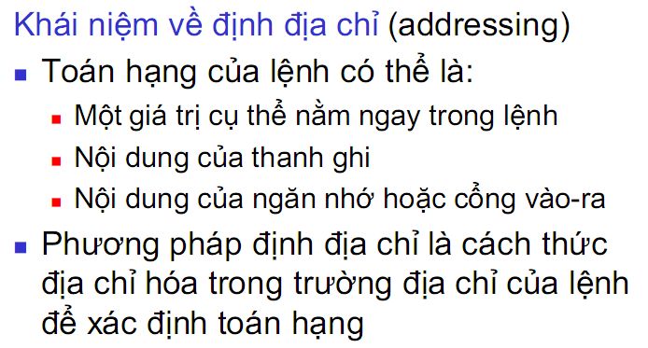
3.Các phương pháp định địa chỉ

Slide 42
Các phương pháp định địa chỉ thông dụng
Định địa chỉ tức thì
Định địa chỉ thanh ghi
Định địa chỉ trực tiếp
Định địa chỉ gián tiếp qua thanh ghi
Định địa chỉ dịch chuyển

Slide 43

Định địa chỉ tức thì
Toán hạng đích: Thanh ghi, ô nhớ
Toán hạng nguồn: Hằng số

Slide 44
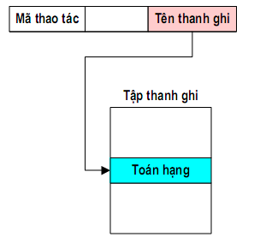
Định địa chỉ thanh ghi
Sử dụng các thanh ghi như là toán hạng để chứa dữ liệu cần để thao tác
MOV AX, BX ; chuyển nội dung BX vào AX.
ADD DS, DL ; cộng nội dung AL và DL ,
; kết quả giữ trong AL.

Slide 45
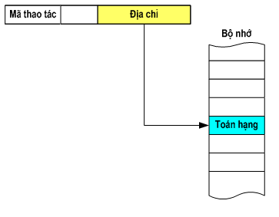
Định địa chỉ trực tiếp
Toán hạng: Địa chỉ ô nhớ để chứa dữ liệu
Toán hạng kia: Thanh ghi
MOV AL, DS:1234H ; chuyển nội dung ô nhớ
;DS:1234H vào AL.
MOV DS:4321H, CX ; chuyển nội dung CX vào 2 vị trí nh
; liên tiếp là DS:4321 và DS:4322.

Slide 46
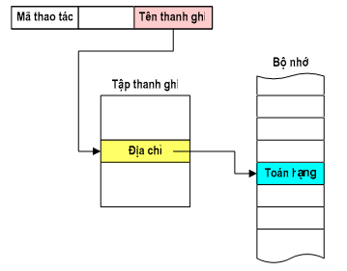
Định địa chỉ gián tiếp qua thanh ghi
Toán hạng: Thanh ghi chứa địa chỉ ô nhớ của dữ liệu
Toán hạng kia: Thanh ghi
MOV AL, DS:BX ; chuyển nội dung tại ô
; nhớ DS:BX vào AL.
MOV DS:SI, CL ; chuyển nội dung CL vào
; ô nhớ DS:SI.

Slide 47
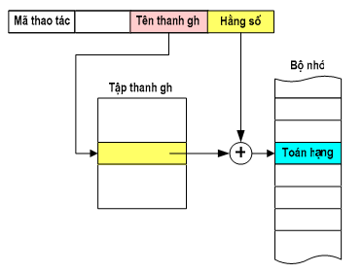
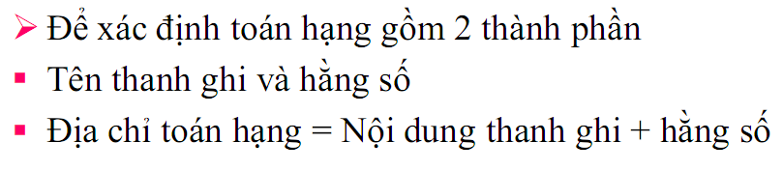
Định địa chỉ tương đối

Slide 48
Ví dụ: Định địa chỉ tương đối
Tương đối chỉ số
MOV AL, DS:[SI+10] ; chuyển nội dung ô nhớ DS:(SI+10)
; vào AL.
Tương đối cơ sở
MOV CX, DS:[BX + 10] ; chuyển nội dung 2 ô nhớ liên tiếp có
; địa chỉ DS:(BX+10) và DS:(BX+11)
;vào CX.

